Slide 1
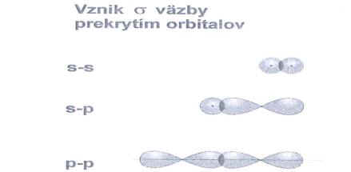
Jednoduchá=sigma väzba – vzniká prekrytím orbitálov na spojnici jadier, je možná voľná rotácia
Najväčšia elektrónová hustota je medzi jadrami atómov

Slide 2
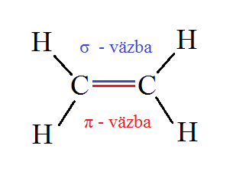
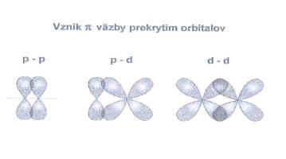
Násobná = π-väzba – vzniká prekrytím orbitálov kolmo na spojnicu jadier, nie je možná voľná rotácia
Najväčšia elektrónová hustota je nad a podspojnicou jadier
Je reaktívnejšia ako sigma

Slide 3
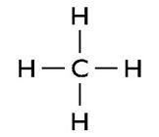
v molekule metánu CH₄ je uhlík _____väzbový, pretože sa viaže ________väzbami a vodík je _____väzbový

Slide 4
Obsah
PSP
Typy chemických väzieb
Kovalentná väzba
Väzba v kovoch
Vodíkové väzby
Van der Waalsove sily
Koordinačná väzba

Slide 5
Prečo zlúčeniny tvoria chemické väzby?
Zníži sa tak energia systému ☺
ODPOVEĎ

Slide 6
Typy chemických väzieb
Kovalentná – nepolárna (Cl₂, I₂) rozdiel X do 0,4
- polárna (H₂O, HCl...) od 0,4 – 1,7
Iónová (NaCl, KCl) – rozdiel väčší ako 1,7
Väzba v kovoch
Koordinačná väzba – v komplexoch
Medzimolekulové sily: vodíkové väzby (voda, NH₃)
van der Waalsove sily (tuha)

Slide 7
1. KOVALENTNÁ VÄZBA
Najsilnejšia
Jej väzbová energia je 150-300 kJ.mol⁻¹
Princíp: spoluzdieľanie 1 alebo viacerých elektrónových párov
Každý z prvkov sa podieľa na väzbe svojim voľným elektrónom a prvky vytvoria spolu pár/páry

Slide 8
Koordinačné zlúčeniny =komplexy
- donorno-akceptorná väzba
sú zložené z dvoch častí:
a.) centrálny atóm – príjemca - akceptor, má voľný orbitál (najčastejšie atóm prechodného kovu)
b.) ligand – darca – donor, anión alebo neutrálna molekula, má voľný elektrónový pár

Slide 9
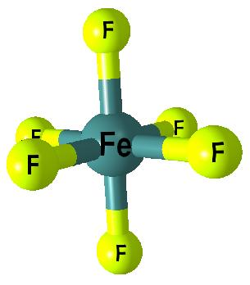
2. Koordinačná väzba
Princíp:
- spočíva v tom, že jeden prvok má voľný elektrónový pár a druhý má voľné orbitály, kde by ich umiestnil

Slide 10
Koordinačné číslo
Je to počet ligandov naviazaných na centrálny atóm

Slide 11
3. Iónová väzba
Extrémny (krajný) prípad kovalentnej väzby
elektrostatické sily
nemá smerový charakter
KCl, NaCl, NaF, KBr,
Princíp:
Rozdiel elektronegativít prvkov je > 1,7
výrazný posun väzbového el. páru k prvku s vyššou X
vznikajú nabité častice: katióny +
anióny -

Slide 12
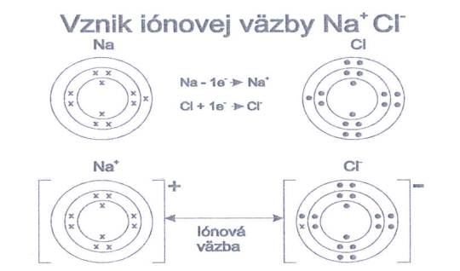

Slide 13
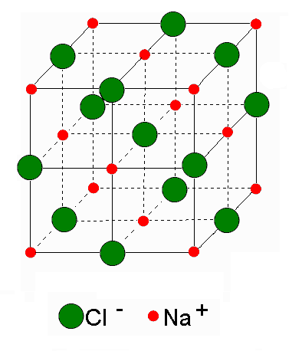
Tvrdé, ale krehké!!!!!! lebo posunom sa stane:
++, -- sa odpudzuje
kryštál sa rozbije
vysoké teploty topenia
Rozpustné v polárnych rozpúšťadlách
Tuhé nevodivé, taveniny vedú elektrický prúd – disociujú
Mriežka:
okolo 6 Cl- sa nachádza 6 Na+
+ | - | + | - | +
+ | - | + | - | +

Slide 14
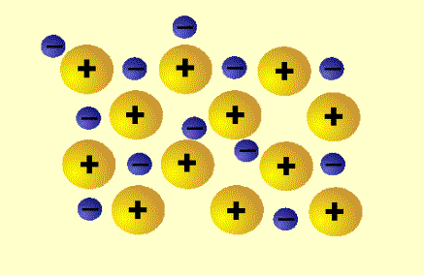
4.Väzba v kovoch
Majú ju všetky kovy
Väzbu v štruktúre kovu si možno predstaviť ako pohyblivé elektróny = elektrónový plyn, ktoré sa nachádzajú okolo kladne nabitých iónov.
Nemá smerový charakter

Slide 15
najtesnejšie usporiadanie častíc
v kryštáli kovu je jeden atóm obklopený 8 alebo 12 ďalšími atómami kovu
fyzikálne vlastnosti kovov (lesk, tepelná a elektrická vodivosť – presun e- v mriežke, kujnosť, ťažnosť...)

Slide 16
Medzimolekulové sily

Slide 17
Vodíkové väzby
vodíkové mostíky, 10-30 kJ.mol⁻¹
stredne silné
označuje sa bodkovaním: H – F ......H – F.....H – F
PRINCÍP: väzba medzi silne elektronegatívnym prvkom F,O,N a vodíkom

Slide 18
Vodíkové väzby
dôsledkom je zvýšenie teploty topenia a varu
voda je v bežných podmienkach kvapalná
sú v ľade, NH₃, DNA – medzi dusíkatými bázami A-T (2 vodíkové väzby), C-G (3), v HF, karboxylových kyselinách (skratka KK), stabilizujú sekundárnu štruktúru bielkovín, sú v amínoch
!!! nie sú vo vodnej pare ani v HCl !!!

Slide 19
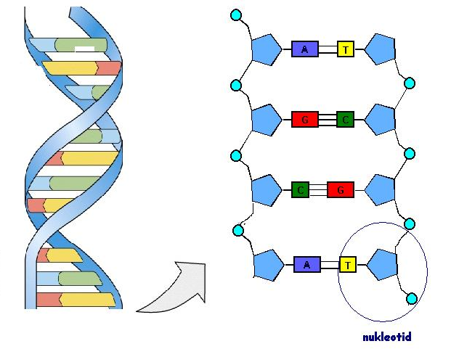
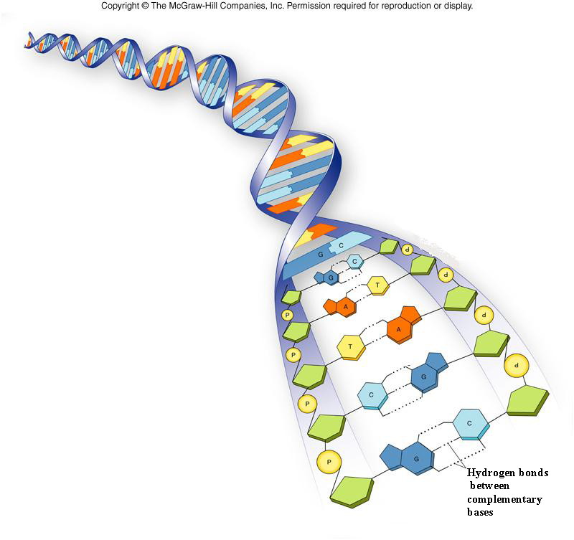

Slide 20
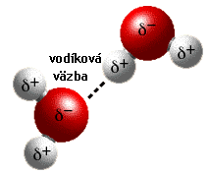
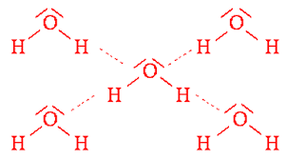
Stredné postavenie medzi väzbami
Prítomnosť vodíkovej väzby je príčinou anomálnych vlastností zlúčenín, zvyšuje teplotu varu

Slide 21
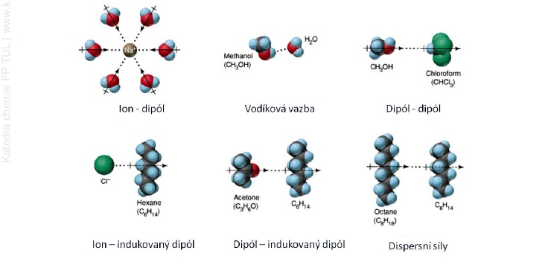
Medzimolekulové sily - sú dôvodom vyššieho varu vody - nižšej sily HF oproti HCl, HBr, HI vyššie teploty varu alkoholov ako éterov rovnakého zloženia

Slide 22
Van der Waalsove sily
najslabšie sily
vzájomné pôsobenie medzi čiastkovými nábojmi na atómoch v molekulách
tvoria sa dočasné alebo indukované dipóly
látky sú prchavé, niekedy sublimujú
napríklad naftalén, jód I₂, bróm
Sú v tuhe ceruziek – medzi vrstvami, preto ostáva na papieri, keď píšeme ☺
Pozor v tuhe v rámci vrstvy sú kovalentné väzby!!!

Slide 23
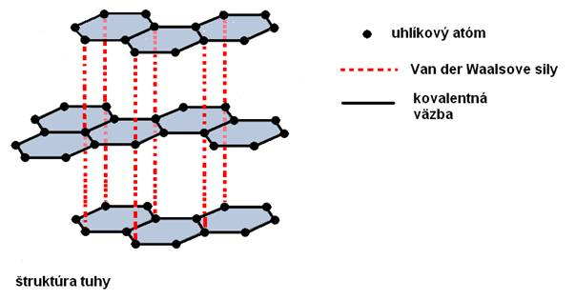

Slide 24
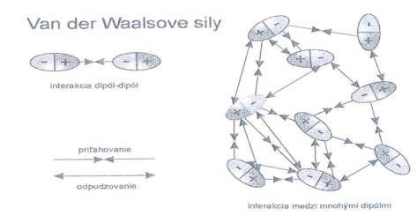

Slide 25
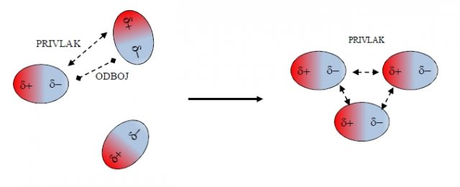
priťahovanie
priťahovanie
odpudzovanie

Slide 26
Držte sa ☺ ☺ ☺

